Slide 1
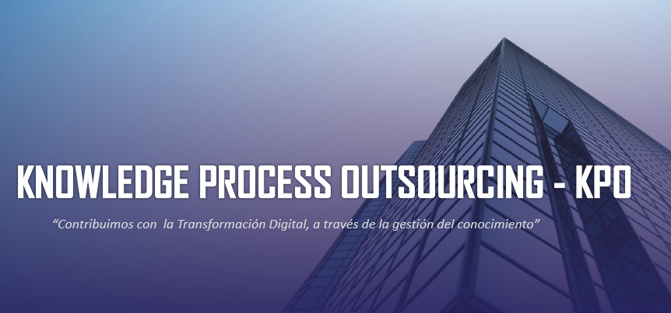

“Contribuimos con la Transformación Digital, a través de la Gestión del Conocimiento”
Volatilidad, Incertidumbre, Complejidad, Ambigüedad
Comprometidos con los Objetivos de Desarrollo Sostenible, ONU , 2030 ….

Slide 2

Coba…
Red Latinoamericana de Procesos, Tecnología
& Gestión (RLPTG)
Argentina, Brasil, Canadá, Colombia, Estados Unidos, Ecuador, Honduras, México, Panamá

Slide 3
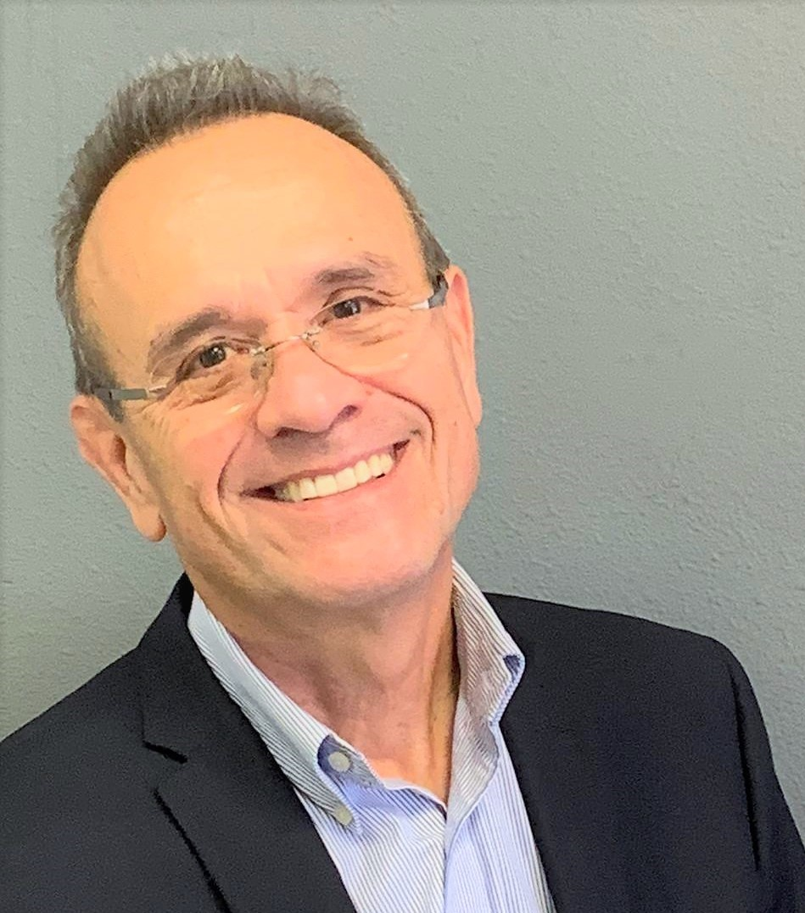
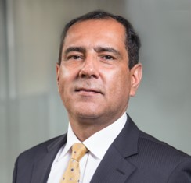
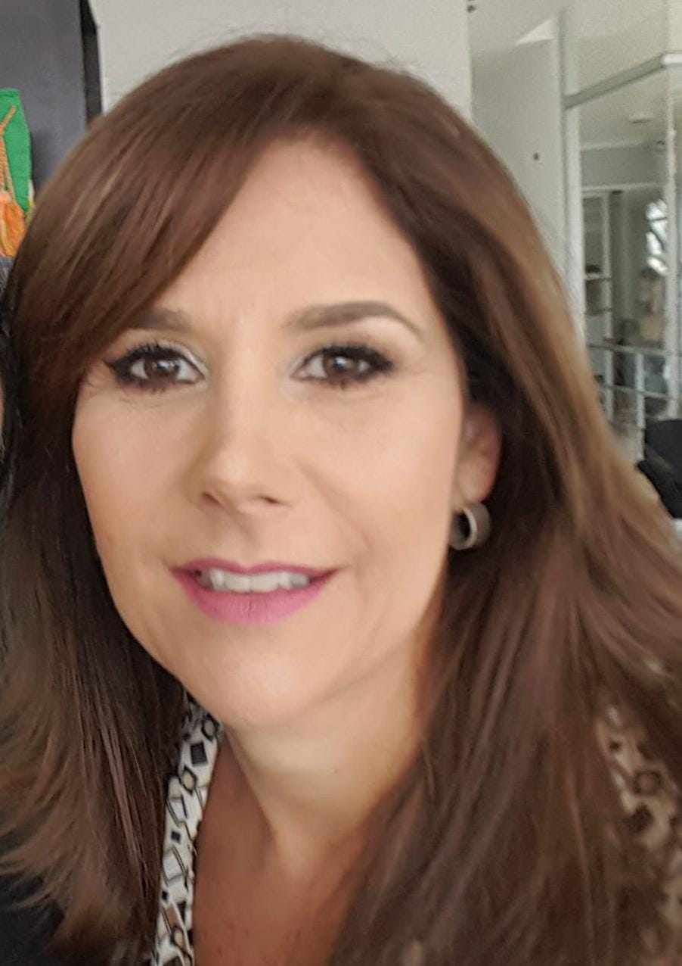
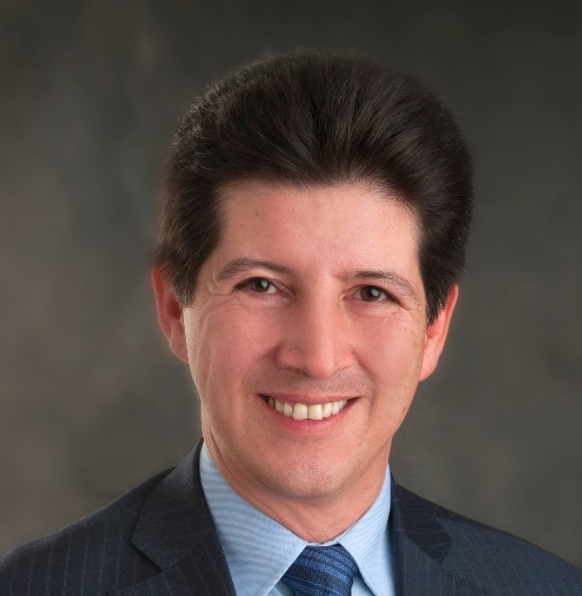
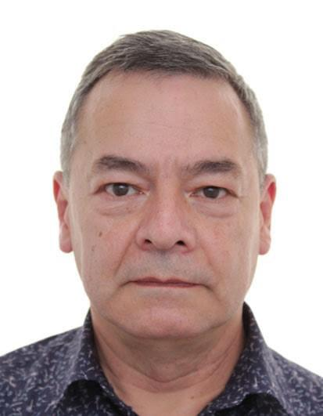

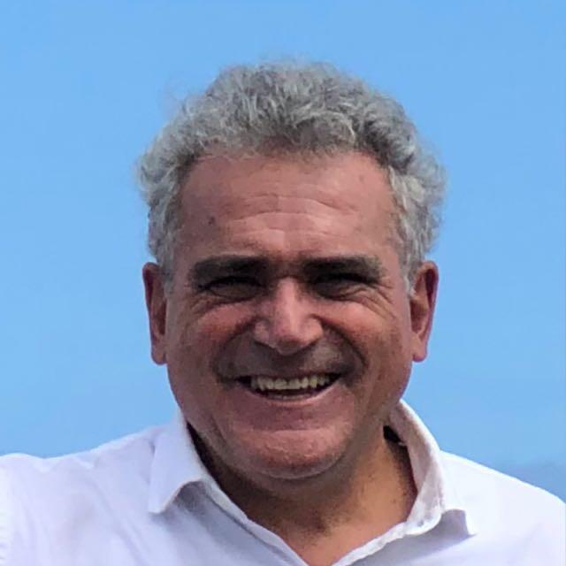
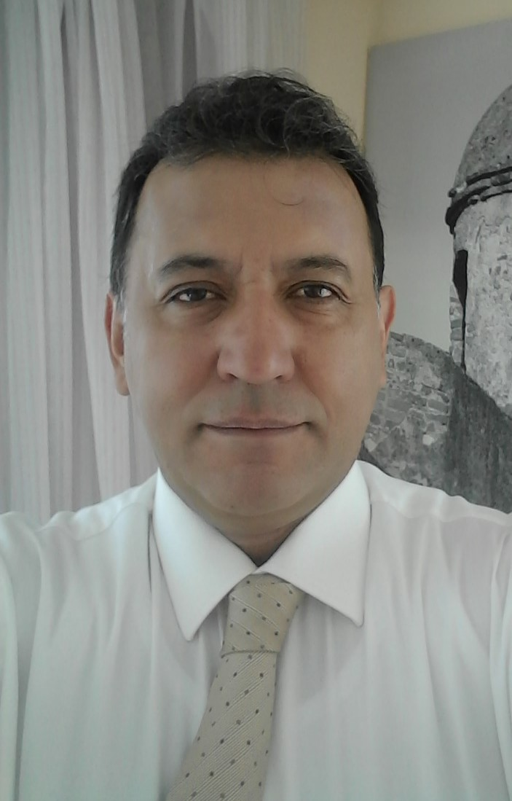
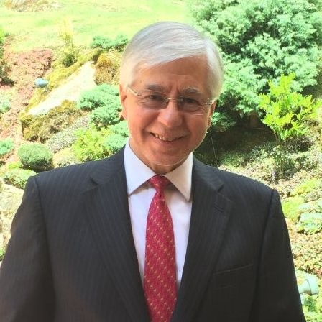
Comunidad Internacional para “Gestionar la Incertidumbre”
Especialistas que evalúan y resuelven problemas complejos con enfoque Empresarial
Juan Carlos Castañeda
BP Productos Financieros / Lean
William Orjuela Ariza
Desarrollo Humano Corporativo
Marie Blancofombona
Desarrollo Organizacional / Procesos
Francisco Henao
Tecnología Grandes Corporaciones
Nelson Pinilla
Gestión de la Incertidumbre
Isabel Posada
Experiencia & Servicio al Cliente
Fernando Ferro
Modelos Negocio y Riesgos
Francisco Torres
Ind. Pagos Digitales / Adquiriencia
Álvaro Cabrera
Estrategia Corporativa

Slide 4

Nuestra Filosofía
HONESTIDAD
Inspiramos relaciones de confianza
DESARROLLO
Promovemos
Adaptación y aprendizaje continuo
EXCELENCIA
Ofrecemos una experiencia memorable
PROPÓSITO
Unir talentos individuales para resolver colectivamente problemas empresariales que impacten la Humanidad y el planeta
INNOVACIÓN
Co-creamos ecosistemas diferenciables
VALORES
JUSTICIA
Practicamos relaciones productivas ganar/ganar

Slide 5


¿Cómo Impactamos?
Arquitectura
del
Negocio
Soluciones
Tecnológicas
Gestión
Empresarial
Gestión de la Incertidumbre Empresarial
Estrategia Corporativa
Arquitectura de los Procesos
Transformación Digital
Gestión de la Apropiación
Robotización Automatización Inteligencia Artificial Fábricas de Software
Infraestructura
RPA
BPA / BPMS
IA
ERP
Laboratorio de Innovación Disruptiva
Gestión de Proyectos
Gestión Medios de Pago
Gestión Documental Avanzada
Banca de Inversión

Slide 6

Nuestra Evolución
Certidumbre Incertidumbre
2010
Automatización, Modelado y Robotización
2002
Coba Group: Documentación de Procesos
2006
Arquitectura de Procesos (MEP)
2015
Arquitectura de negocio
2018
RLPTG - Red Latinoamericana de Procesos, Tecnología y gestión

Slide 7



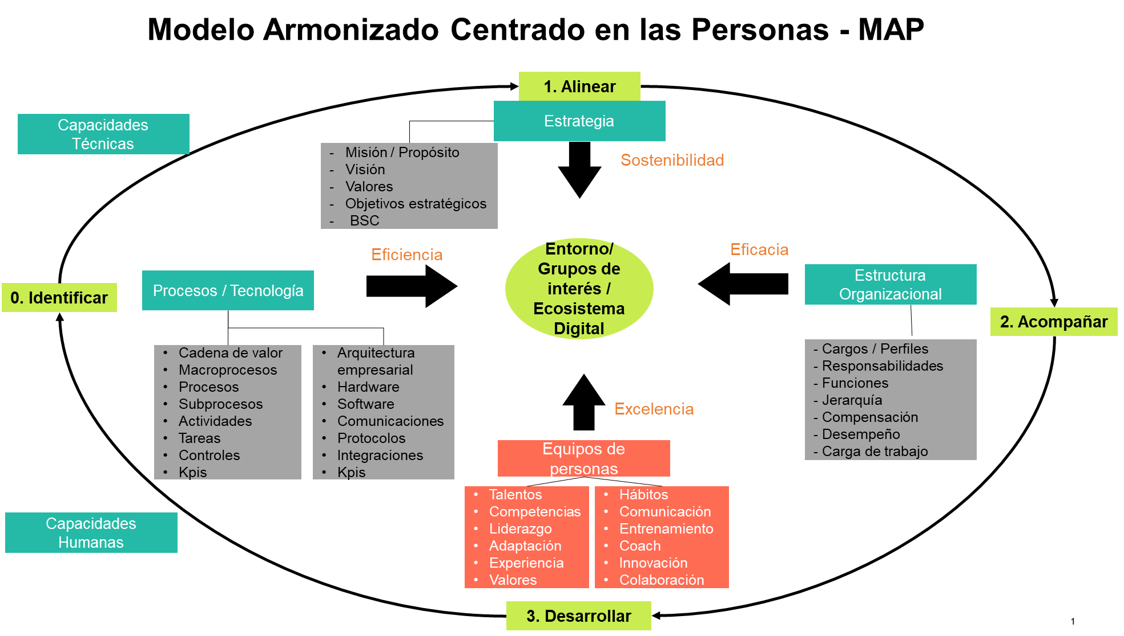
Opciones de certificación de Procesos/Operaciones/Gestión
ISO9001 utiliza una serie de definiciones ligadas a la gestión de la CALIDAD, que también deben ser comprendidas por la organización que se dispone a implantar el Sistema de Gestión de la Calidad y Estandarización de los Procesos.
Fundación Europea para la Gestión de la Calidad, Se define el modelo EFQM de Calidad y EXCELENCIA como vía para la autoevaluación y la determinación de los procesos de mejora continua en entornos empresariales tanto privados como públicos.
OCEG es una comunidad global y Organización sin ánimo de lucro. Informamos, capacitamos y ayudamos a avanzar a cerca de 50.000 miembros en materia de gobierno, gestión de riesgos y cumplimiento (GRC).
MAP El Modelo Armonizado centrado en las Personas es un marco de innovación empresarial para la gestión que actúa desde la incertidumbre para armonizar las capacidades técnicas con las capacidades humanas lo que permite gestionar organizaciones con propósito y ser sustentables.

Slide 8

William Orjuela Ariza worjuela@cobagroup.com.co
Socio / Director
Francisco Henao fhenao@cobagroup.com.co
Director Transformación Digital de Negocios
Isabel Cristina Posada iposada@cobagroup.com.co
Directora de Proyectos
Responsabilidad Social Empresarial
EMPRESAS ASOCIADAS LATAM
www.cobagroup.com.co
www.Ibkin.org
www.core-business.com.co
www.hyapty.com
www.digidatadecolombia.com
www.visionaris.com.ar
www.interact.com.br
www.intsis.com
www.pypsystems.com
www.astran.com.mx
www.archicentro.com
www.cobagroup.com.co
Calle 90 No. 14 – 26 Oficina 406, Bogotá.
T (571)4619367
M 3124353857

